Slide 1
冬日新疆家庭旅行计划（PBL项目展示）
三（11）班 果果
关键词：好玩 · 安全 · 预算合理 · 可执行

Slide 2
我们要解决什么问题？
寒假怎样规划一次新疆冰雪之旅，让全家都玩得开心？
目标：好玩、安全、预算合理、行程可执行

Slide 3
我是怎么一步步完成的？（O-R-I-D）
O（客观）：查景点、天气、机票、交通，了解零下30℃低温
R（反应）：全家投票，禾木/喀纳斯/赛里木湖都想去
I（诠释）：设计冬季大环线，同时做预算和应急预案
D（决定）：确定路线、预算、物资清单

Slide 4
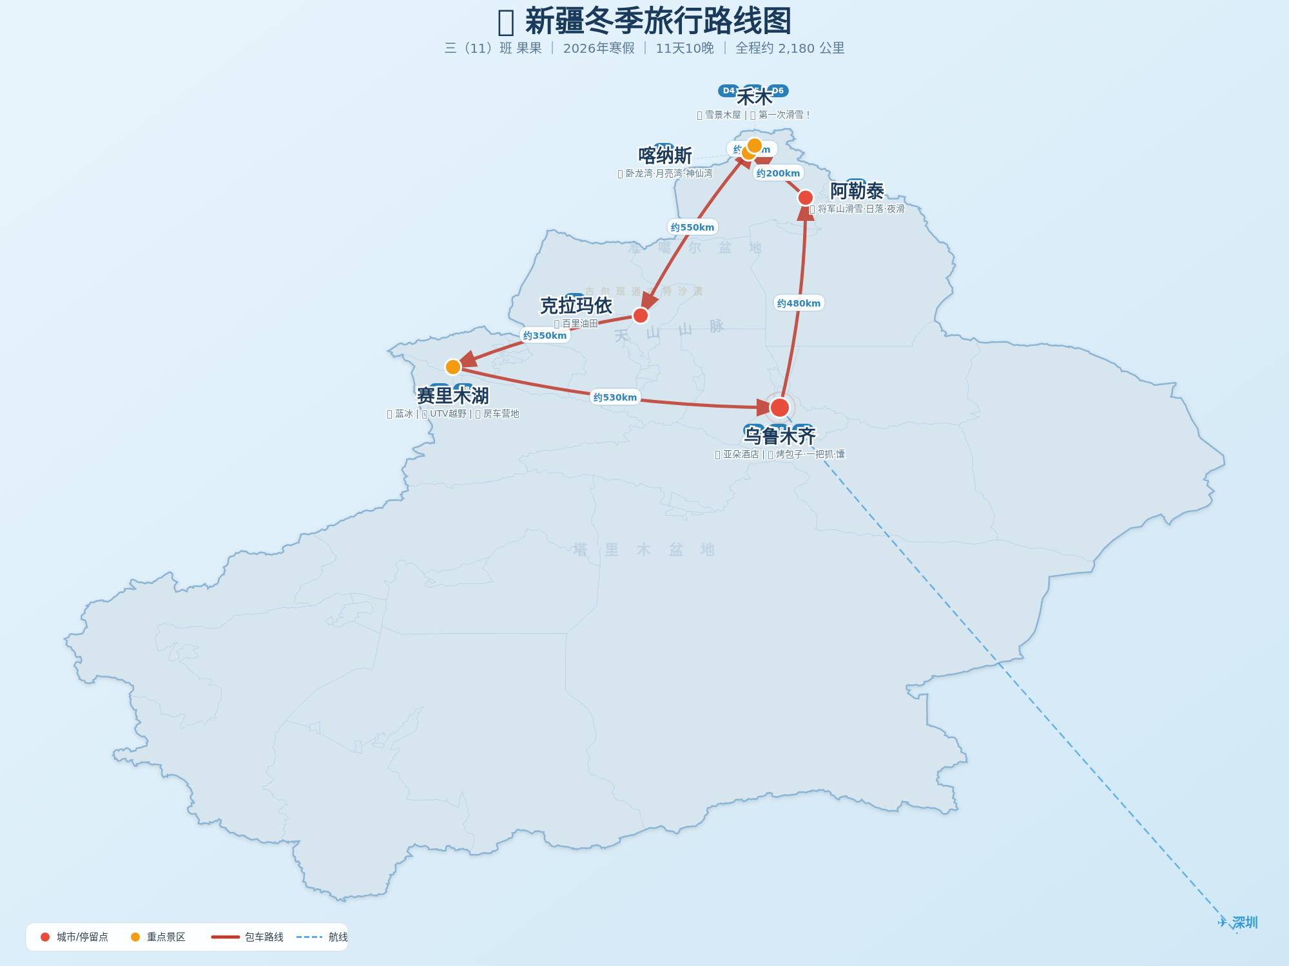
我的路线设计（含新疆地图）
深圳 ✈ 乌鲁木齐 → 阿勒泰 → 喀纳斯 → 禾木 → 克拉玛依 → 赛里木湖 → 乌鲁木齐 ✈ 深圳

Slide 5
我们怎么把计划落地？（预算）
总预算：约2万元（3人）
机票6000｜包车5000｜住宿4000｜餐饮2500｜门票体验1500｜其他1000
我学到：做计划要先算账，还要留出突发空间

Slide 6
冬季旅行，安全第一
保暖装备：羽绒服、雪地靴、手套、暖宝宝
雪地防护：防晒霜 + 墨镜
体能补给：热水、常用药
Plan B：遇到暴雪封路，延后一天再出发

Slide 7
我的成果和成长
成果：完成路线设计、预算方案、地图与手抄报
成长：学会信息搜集与比较
成长：学会家庭协作和表达观点
成长：把想法变成可执行计划

Slide 8
谢谢大家
旅行不只是“去玩”，更是一次真实的项目管理。
欢迎老师和同学提问！

